Slide 1
Санкт-Петербургский государственный электротехнический университет «ЛЭТИ» им. В.И. Ульянова (Ленина) Лабораторная работа № 5 Изучение шифров AES и Кузнечик Студент: _______________ Васильева Ольга , группа 1381 Руководитель:___________ Племянников А.К., доцент каф. ИБ Сант-Петербург 2024

Slide 2
Цель работы и задание
Цель работы:
Приобретение навыков работы с шифрами AES и Кузнечик
Задание:
1. Изучить преобразования AES по шаблонной схеме AES Visualisation из CrypTool 2 c учетом рекомендаций Методического пособия (Задание на с. 26 , п.п.1-3). В отчете представить скриншот с данными и результатами раунда №1, скриншот со значением ключа первого раунда, фото черновиков ручных расчетов.
2. Провести исследование криптостойкости AES с учетом рекомендаций Методического пособия (Задание на с. 28 , п.п.1-7). В отчете представить скриншот с шаблоном атаки грубой силы и таблицы с результатами исследования трудоемкости атаки, ( требования к содержанию раздела отчета с. 28, п.п. 3-5 )
3. Изучить действия нарушителя при атаке предсказанием дополнения на шифр AES в режиме CBC с учетом рекомендаций Методического пособия (Задание на с. 30 , п.п.1-5 ). В отчете представить скриншот с шаблоном этой атаки и схему алгоритма действий нарушителя.
4. Изучить алгоритм развертывания ключа шифра Кузнечик с помощью приложения ЛИТОРЕЯ. В качестве секретного ключа выбрать использованный в п. 1, В качестве материала для итерационного ключа выбрать константу N+2, где N - последняя цифра в номере студенческого билета. В отчете представить скриншот с эталонным значением раундового ключа, фото черновиков ручных расчетов.
5. Изучить раундовые преобразования шифра Кузнечик с помощью приложения ЛИТОРЕЯ. В качестве блока данных и секретного ключа выбрать использованные в п. 1. а в качестве эталонного раунда - раунд с номером N+2, где N - последняя цифра в номере студенческого билета. В отчете представить скриншот с данными и эталонными результатами заданного раунда, фото черновиков ручных расчетов.

Slide 3
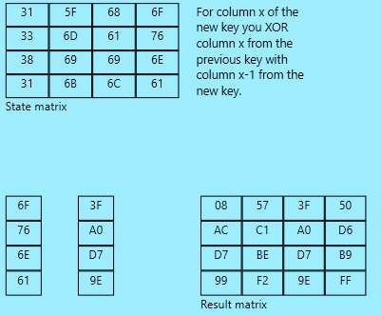
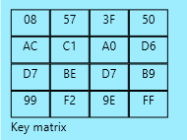
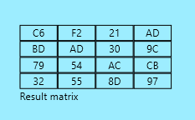
AES: Исходные данные и результат со значением раундового ключа
Исходный и раундовый ключи
Раундовый ключ и результат раунда

Slide 4
AES: Ручные расчеты для первого раунда
Блок | v | a | s | i | l | y | e | v | a | _ | o | l | g | a
Развертка ключа первого раунда
31 | 5F | 68 | 6F
33 | 6D | 61 | 76
38 | 69 | 69 | 6E
31 | 6B | 6C | 61
76
6E
61
6F
38
9F
EF
A8
39
9F
EF
A8
08 | 57 | 3F | 50
AC | C1 | A0 | D6
D7 | BE | D7 | B9
99 | F2 | 9E | FF
HEX 76 61 73 69 6C 79 65 76 61 5F 6F 6C 67 61
Ключ | 1 | 3 | 8 | 1 | _ | m | i | k | h | a | i | l | o | v | n | a
HEX 31 33 38 31 5F 6D 69 6B 68 61 69 6C 6F 76 6E 61
RotWord
SubWord
Rcon(1)
Сложение блока с ключом
Замена согласно таблице SubByte
ShiftRows
76 | 6C | 61 | 67
61 | 79 | 5F | 61
73 | 65 | 6F | 00
69 | 76 | 6C | 00
31 | 5F | 68 | 6F
33 | 6D | 61 | 76
38 | 69 | 69 | 6E
31 | 6B | 6C | 61
47 | 33 | 09 | 08
52 | 14 | 3E | 17
4B | 0C | 06 | 6E
58 | 1D | 00 | 61
A0 | C3 | 01 | 30
00 | FA | B2 | F0
B3 | FE | 6F | 9F
6A | A4 | 63 | EF
A0 | C3 | 01 | 30
FA | B2 | F0 | 00
6F | 9F | B3 | FE
EF | 6A | A4 | 63
MixColumns
Транспонирование матрицы
Сложение с раундовым ключом
2 | 3 | 1 | 1
1 | 2 | 3 | 1
1 | 1 | 2 | 3
3 | 1 | 1 | 2
A0 | C3 | 01 | 30
FA | B2 | F0 | 00
6F | 9F | B3 | FE
EF | 6A | A4 | 63
CE | 11 | AE | AB
A5 | 6C | EA | A7
1E | 90 | 7B | 13
FD | 4A | 72 | 68
CE | A5 | 1E | FD
11 | 6C | 90 | 4A
AE | EA | 7B | 72
AB | A7 | 13 | 68
C6 | F2 | 21 | AD
BD | AD | 30 | 9C
79 | 54 | AC | CB
32 | 55 | 8D | 97
AddRoundKey

Slide 5
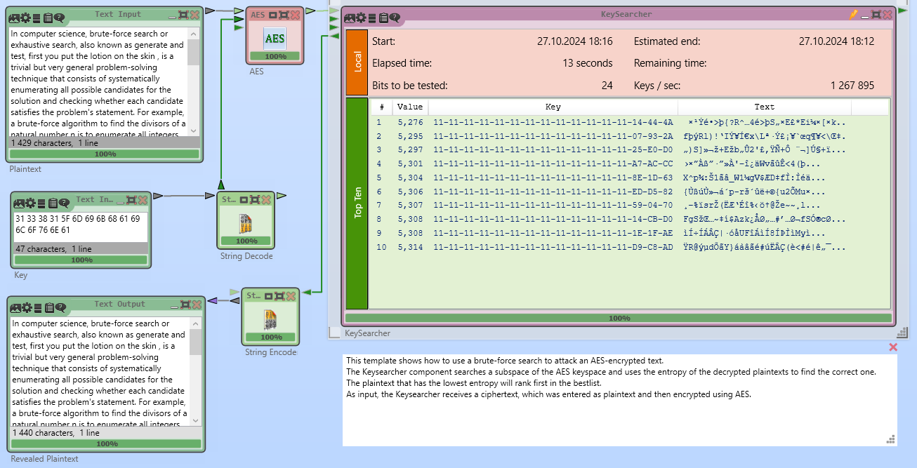
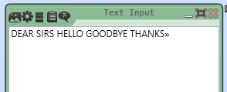
AES: Атака грубой силы
Кол-во неизвестных байтов | Ожидаемое время атаки грубой силы
2 | 1 c
4 | ~1 h 40 m
6 | ~ 12 year
4 ядра
6 | ~ 3,1 year
8 ядер
6 | ~ 1,6 year
Известный открытый текст
2 | 1 c
4 | 35 m
6 | ~ 4,3 year
Известный открытый текст (8 ядер)
6 | ~ 248 days

Slide 6
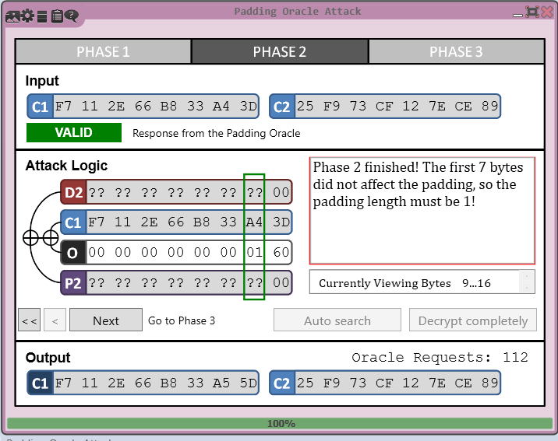
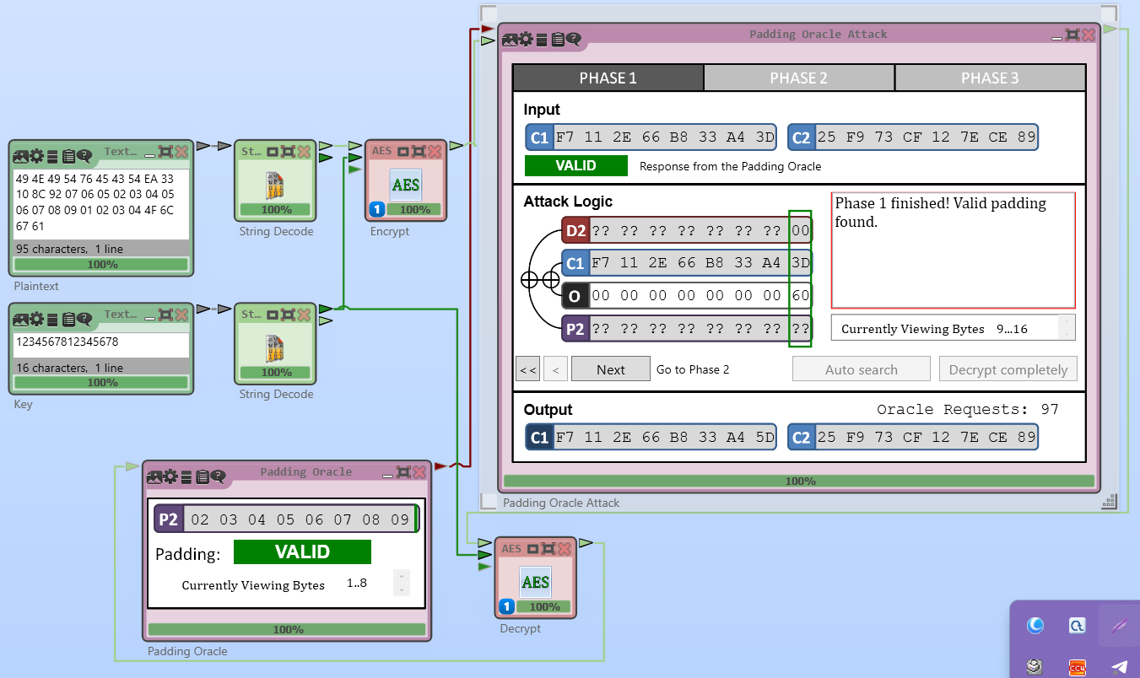
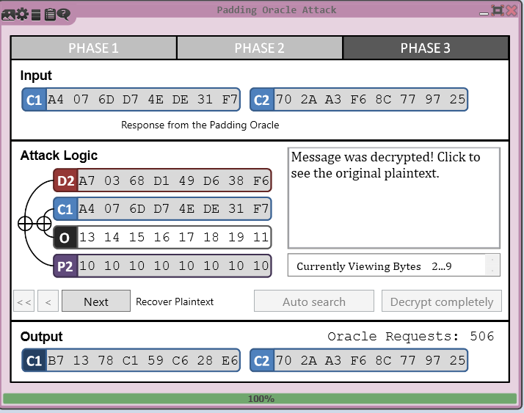
AES: Шаблон атаки по дополнению

Slide 7
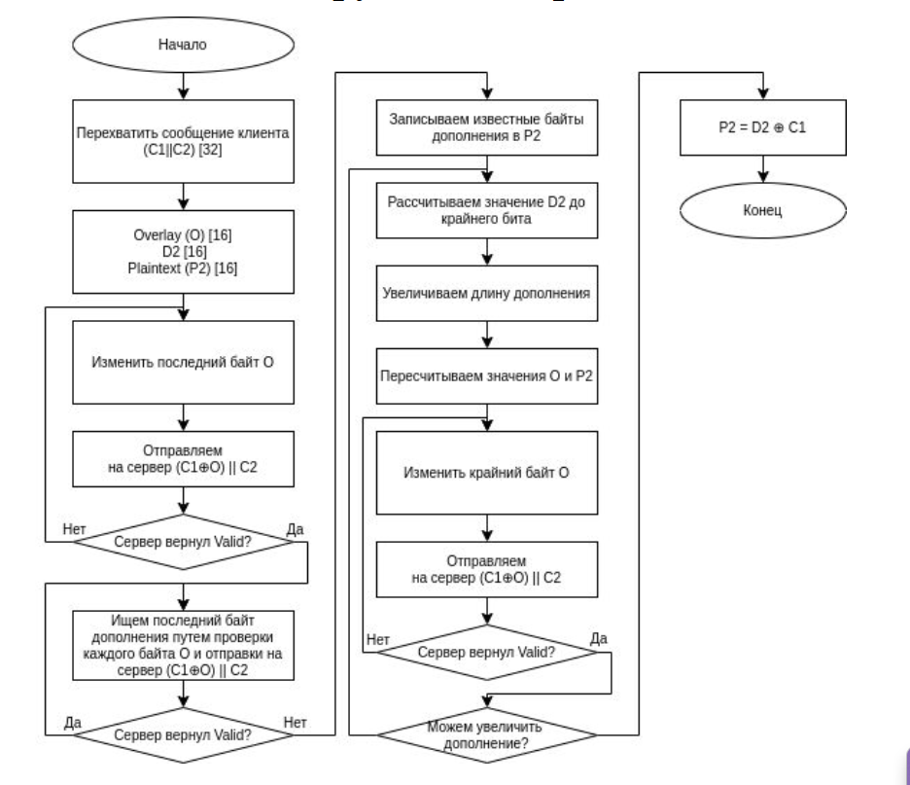
AES: Схема действий нарушителя при атаке по дополнению

Slide 8
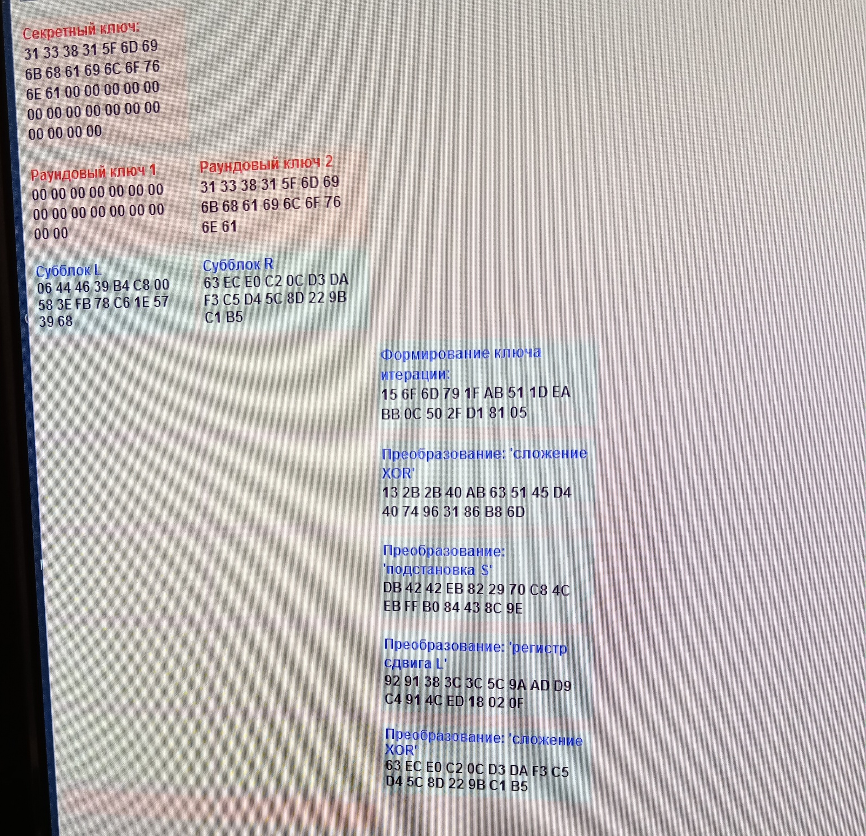
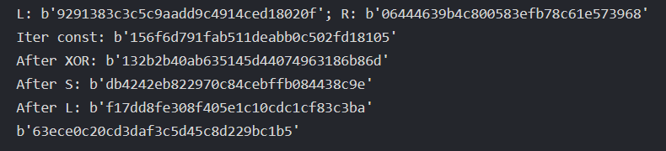
Кузнечик: Развертывания ключа
5 итерация развертывания ключа
Для проверки вычислений была написана программа. Ниже представлен фрагмент вычисления раундовых ключей.

Slide 9
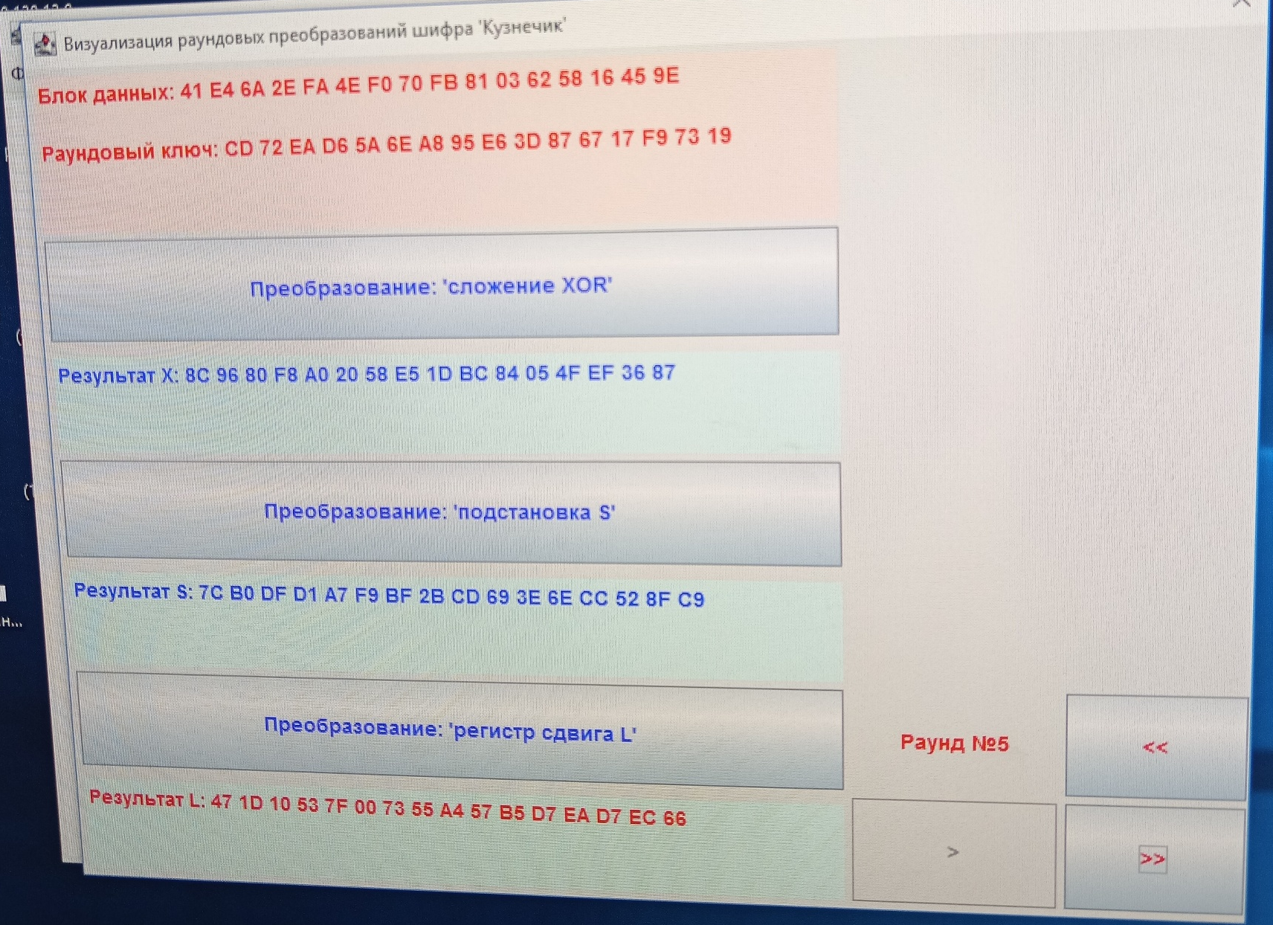
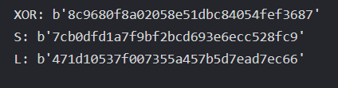
Кузнечик: Раундовые преобразования

Slide 10
Заключение
Был исследован шифра AES и выявлены следующие основные характеристики шифра: симметричный блочный шифр, длина ключа варьируется в зависимости от версии: 128, 192 и 256 бит, размер блока -128 бит. Число раундов зависит от длины ключа: 10 для ключа 128 бит, 12 для 192 и 14 для 256. В основе алгоритма - SP-сеть, в последнем раунде отсутствует одна из процедур (MixColumns), что не влияет на безопасность шифра.
Для первого раунда были проведены расчеты ключа и результата раунда, результаты автоматизированных и ручных расчетов совпали.
Было оценено время атаки грубой силой при известной части ключа на примере текста длиной 1429 символов при разном количестве машинных ресурсов: в случае 6 неизвестных байтов ключа, результат варьируется от 1.6 года до 12 лет. При атаке по известному открытому тексту результаты улучшаются до диапазона от 248 дней до 4.3 лет.
Была исследована атака по дополнению на AES в режиме CBC и построена схема алгоритма действий нарушителя.
Был исследован шифр Кузнечик и выявлены следующие основные характеристики данного шифра: симметричный блочный шифр, длина ключа – 256 бит, размер блока – 128 бит. В основе алгоритма - SP-сеть из 10 раундов, в последнем раунде осуществляется только сложение с раундовым ключом, - и сеть Фейстеля с 32 раундами для развертывания ключа.
Был проведен расчет результата 5 итерации развертывания ключа, результаты ручных и автоматизированных расчетов совпали. Была выявлена ошибка вывода блока после L-преобразования в программе “Литорея” в визуализации развертывания ключа.
Был проведен расчет результата пятого раунда шифрования, результаты ручных и автоматизированных расчетов совпали.

